Slide 1
นิวรอลเน็ตเวิร์คแบบหลายเลเยอร์
นิวรอลเน็ตเวิร์คแบบหลายเลเยอร์ เป็นนิวรอลเน็ตเวิร์คที่ประกอบด้วยเลเยอร์ตั้งแต่ 2 เลเยอร์ขึ้นไป เอาท์พุทแพทเทิร์นในเลเยอร์หนึ่งจะเป็นค่าอินพุทของเลเยอร์ถัดไป
เลเยอร์ที่อยู่ระหว่างอินพุทและเอาท์พุทถูกเรียกว่า ฮิดเดนเลเยอร์หรือเลเยอร์ภายใน (Internal layer)
ค่าเอาท์พุทในเลเยอร์สุดท้ายจะถูกเปรียบเทียบกับค่าเอาท์พุทจริงที่ต้องการ (Desired output) จากผู้สอน
นิวรอลเน็ตเวิร์คแบบหลายเลเยอร์จะถูกนำไปใช้กับอัลกอริทึมของแบ็คพร็อพพาเกชัน (Back Propagation)

Slide 2
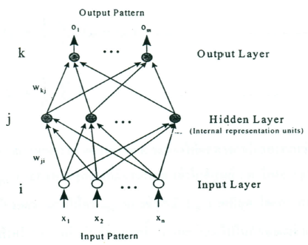
โครงสร้างของนิวรอลเน็ตเวิร์คแบบหลายเลเยอร์
จากรูป เป็นนิวรอลเน็ตเวิร์คแบบหลายเลเยอร์ ที่มีเลเยอร์ภายในเพียงเลเยอร์เดียว โดยวงกลมในรูปแสดงถึงโหนดหรือนิวรอล และลูกศรจะแสดงทิศทางการเชื่อมต่อของการเคลื่อนที่ของสัญญาณระหว่างนิวรอลในแต่ละเลเยอร์ ซึ่งจะถูกแทนด้วยค่าตัวเลขน้ำหนักระหว่างนิวรอล

Slide 3
แบ็คพร็อพพาเกชัน
แบ็คพร็อพพาเกชัน (Back Propagation) เป็นอัลกอริทึมสำหรับการสอนที่นำไปใช้กับนิวรอลเน็ตเวิร์คแบบหลายเลเยอร์
โดยอาศัยประสบการณ์ที่ได้จากความรู้ของการแปลงสัญญาณระหว่างอินพุทและเอาท์พุทภายในเน็ตเวิรค์แบบหลายเลเยอร์ด้วยรูปแบบการเรียนรู้แบบมีผู้สอน
แบ็คพร็อพพาเกชันแบ่งขั้นตอนการดำเนินการเป็นสองส่วนหลัก
  ส่วนการป้อนไปหน้า
  ส่วนการป้อนกลับ

Slide 4
แบ็คพร็อพพาเกชัน
ส่วนการป้อนไปหน้า อินพุทแพทเทิร์นจะถูกคำนวณผ่านเน็ตเวิร์คและสร้างเอาท์พุทที่แน่นอน
ส่วนการป้อนกลับ ค่าความแตกต่างระหว่างค่าเอาท์พุทจริงที่ต้องการ (d_{pk}) กับค่าเอาท์พุทที่ได้จากการคำนวณในเลเยอร์สุดท้าย (o_{pk}) จะสร้างสัญญาณค่าผิดพลาดของสำหรับแพทเทิร์น (E_{p}) และจะถูกแพร่ขยายแบบย้อนกลับผ่านเน็ตเวิร์คเดิมเพื่อปรับค่าตัวเลขน้ำหนักของระบบ
การทำงานจะเริ่มกระทำซ้ำในลักษณะเดิมอีกครั้ง จนกระทั่งค่าผิดพลาดของระบบโดยรวม (E) น้อยกว่าค่าผิดพลาดของระบบที่ยอมรับได้ (E_{a}) การเรียนรู้จึงจะถือว่าสมบูรณ์

Slide 5
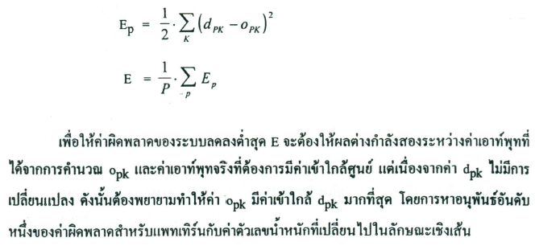
แบ็คพร็อพพาเกชัน
ค่าผิดพลาดของสำหรับแพทเทิร์น (E_{p}) และค่าผิดพลาดของระบบโดยรวม (E) สามารถหาได้โดยสมการ

Slide 6
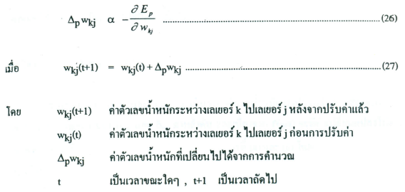
แบ็คพร็อพพาเกชัน
การหาอนุพันธ์อันดับหนึ่งของค่าผิดพลาดสำหรับแพทเทิร์นกับค่าตัวเลขน้ำหนักที่เปลี่ยนไปในลักษณะเชิงเส้นหาได้ดังนี้

Slide 7
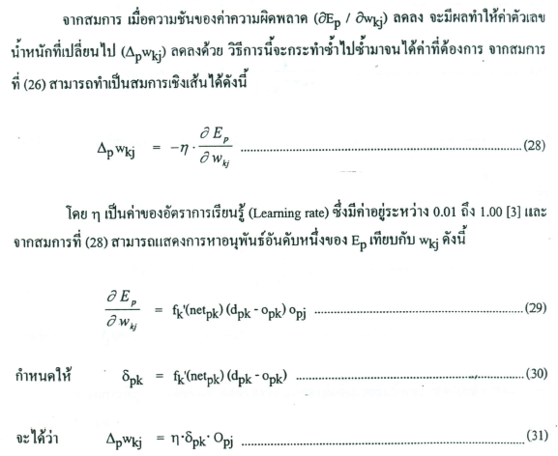
แบ็คพร็อพพาเกชัน

Slide 8

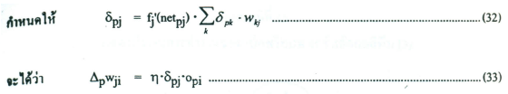
แบ็คพร็อพพาเกชัน

Slide 9
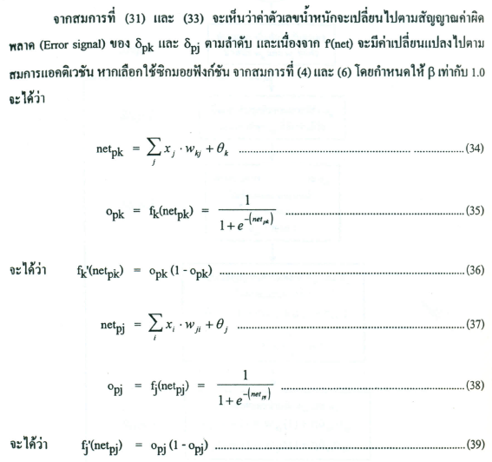
แบ็คพร็อพพาเกชัน

Slide 10
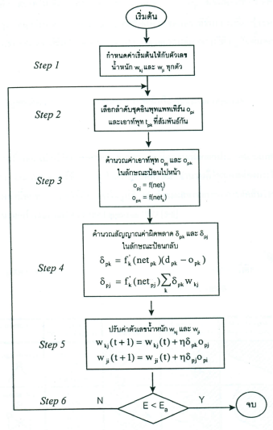
ผังงานการทำงานของแบ็คพร็อพพาเกชันอัลกอริทึม

Slide 11
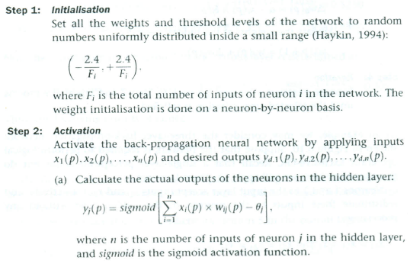

ผังงานการทำงานของแบ็คพร็อพพาเกชันอัลกอริทึม

Slide 12
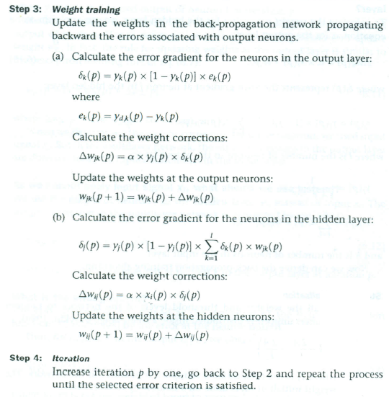
ผังงานการทำงานของแบ็คพร็อพพาเกชันอัลกอริทึม

Slide 13
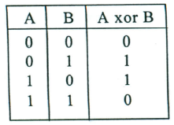
ตัวอย่างการเรียนรู้ของแบ็คพร็อพพาเกชัน
ตัวอย่างนี้จะใช้กฎการเรียนรู้ของแบ็คพร็อพพาเกชัน ทำการเรียนรู้ฟังก์ชัน XOR ซึ่งมีการทำงานดังตารางต่อไปนี้

Slide 14
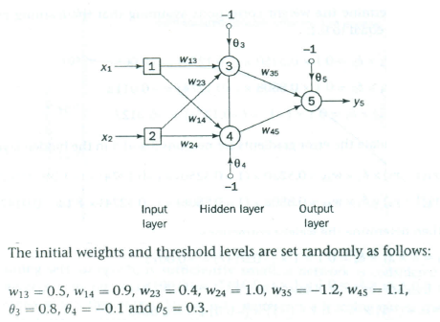
ตัวอย่างการเรียนรู้ของแบ็คพร็อพพาเกชัน
กำหนดโครงสร้างเน็ตเวิร์คและค่าเริ่มต้นดังรูป

Slide 15
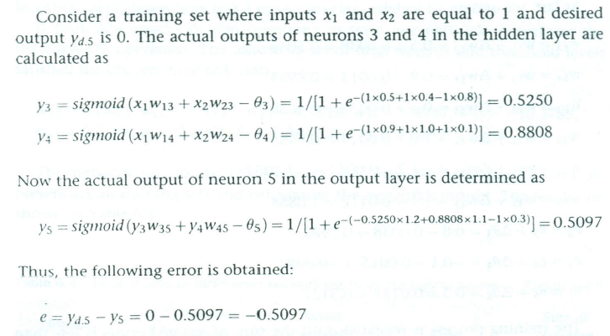
ตัวอย่างการเรียนรู้ของแบ็คพร็อพพาเกชัน

Slide 16
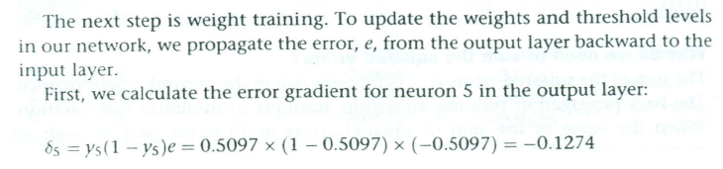
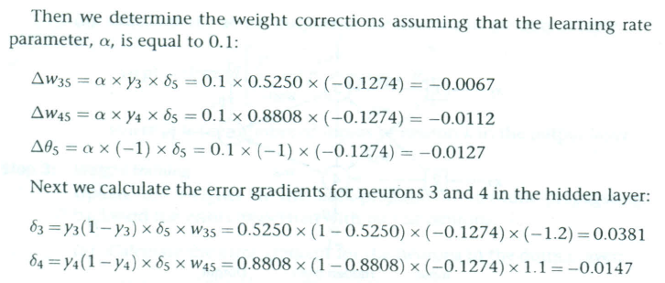
ตัวอย่างการเรียนรู้ของแบ็คพร็อพพาเกชัน

Slide 17
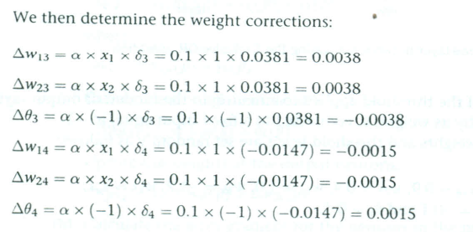
ตัวอย่างการเรียนรู้ของแบ็คพร็อพพาเกชัน

Slide 18
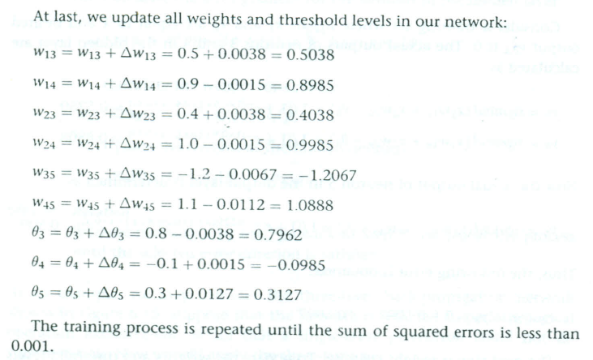
ตัวอย่างการเรียนรู้ของแบ็คพร็อพพาเกชัน

Slide 19
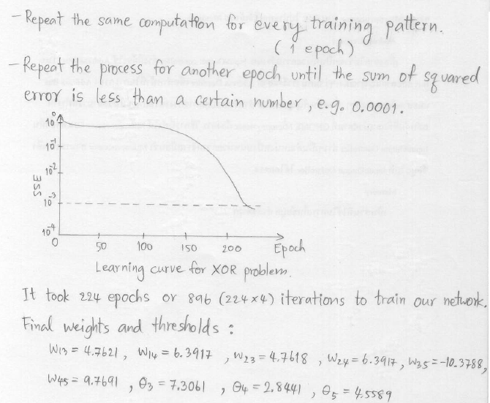
ตัวอย่างการเรียนรู้ของแบ็คพร็อพพาเกชัน

Slide 20
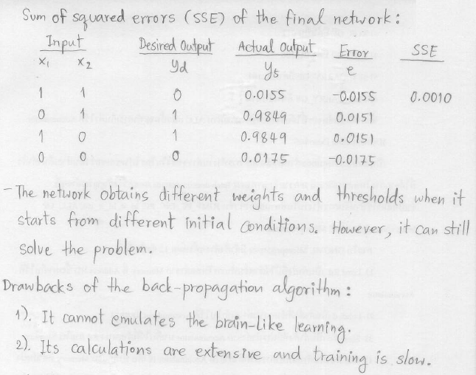
ตัวอย่างการเรียนรู้ของแบ็คพร็อพพาเกชัน

Slide 21
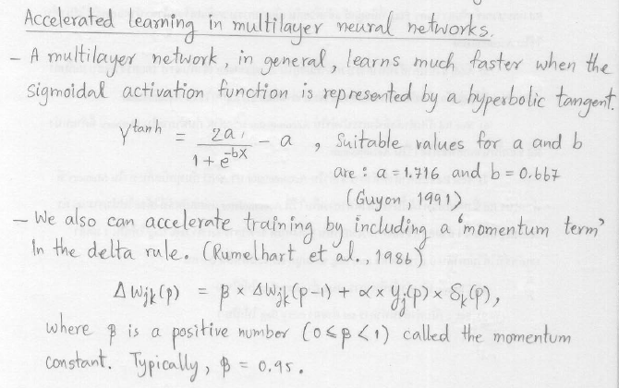
ตัวอย่างการเรียนรู้ของแบ็คพร็อพพาเกชัน

Slide 22
ขั้นตอนการเรียนรู้ของเพอร์เซปตรอน
1. กำหนดค่าเริ่มต้น
2. คำนวณหาค่าผลรวมของผลคูณระหว่างอินพุตกับตัวเลขน้ำหนักที่ใช้สอนของอินพุต (net)
3. คำนวณหาค่าเอาต์พุตของนิวรอล (Out)
4. ปรับค่าตัวเลขน้ำหนักที่ใช้สอนของอินพุต (weight)
5. คำนวณหาค่าผิดพลาดของการเรียนรู้ (err)
6.กลับไปทำข้อ 2 จนกว่าจะคำนวณอินพุตทุกค่าหรือครบหนึ่งรอบการทำงาน (epoch)
7. กลับไปทำข้อ 2 จนกว่าค่าผิดพลาดของการเรียนรู้ (err) จะมีค่าเป็นศูนย์ทั้งหมด

